Slide 1



HOE WERKT HET?
HOE WERKT HET?
Geef alle kinderen een roze, blauw, groen en geel papiertje. Je begint met de eerste vraag. De kinderen proberen het antwoord te raden door één van de gekleurde papiertjes omhoog te houden. Vervolgens vertel je het antwoord. Wie heeft het goed geraden? Zo leren de kinderen je op een interactieve manier kennen!

Slide 2
E
V
E
V
E
N
E
N
O
O
L
V
O
O
R
S
T
E
L
V
R
S
T
E
E
N
L
L
E
N
Wie ben ik?

Slide 3




IK BEN...
IK BEN...
getrouwd
single
samen
een hondenmoeder

Slide 4
IK BEN...
IK BEN...
20-30 jaar
31-40 jaar
41-50 jaar
51-60 jaar

Slide 5
IK BEN JARIG IN
IK BEN JARIG IN
februari
juni
juli
december

Slide 6
IK WOON IN...
IK WOON IN...
Almelo
Oldenzaal
Fleringen
Tubbergen

Slide 7
IK HEB...
IK HEB...
1 broertje
2 broers
1 zusje
1 broertje en 1 zus

Slide 8

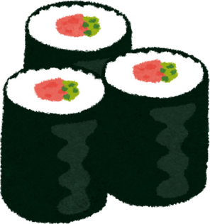
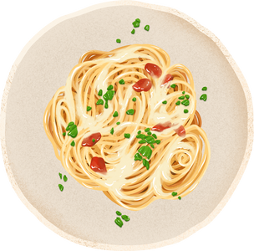

FAVO ETEN
FAVO ETEN
pizza
sushi
pasta
patat

Slide 9




FAVO KLEUR
FAVO KLEUR
blauw
rood
paars
goud

Slide 10
FAVO MUZIEK
FAVO MUZIEK
Nederlandstalig
hardstyle
hip hop
klassiek

Slide 11
FAVO HOBBY
FAVO HOBBY
lesmateriaal maken
shoppen
terras en uitgaan
kletsen

Slide 12
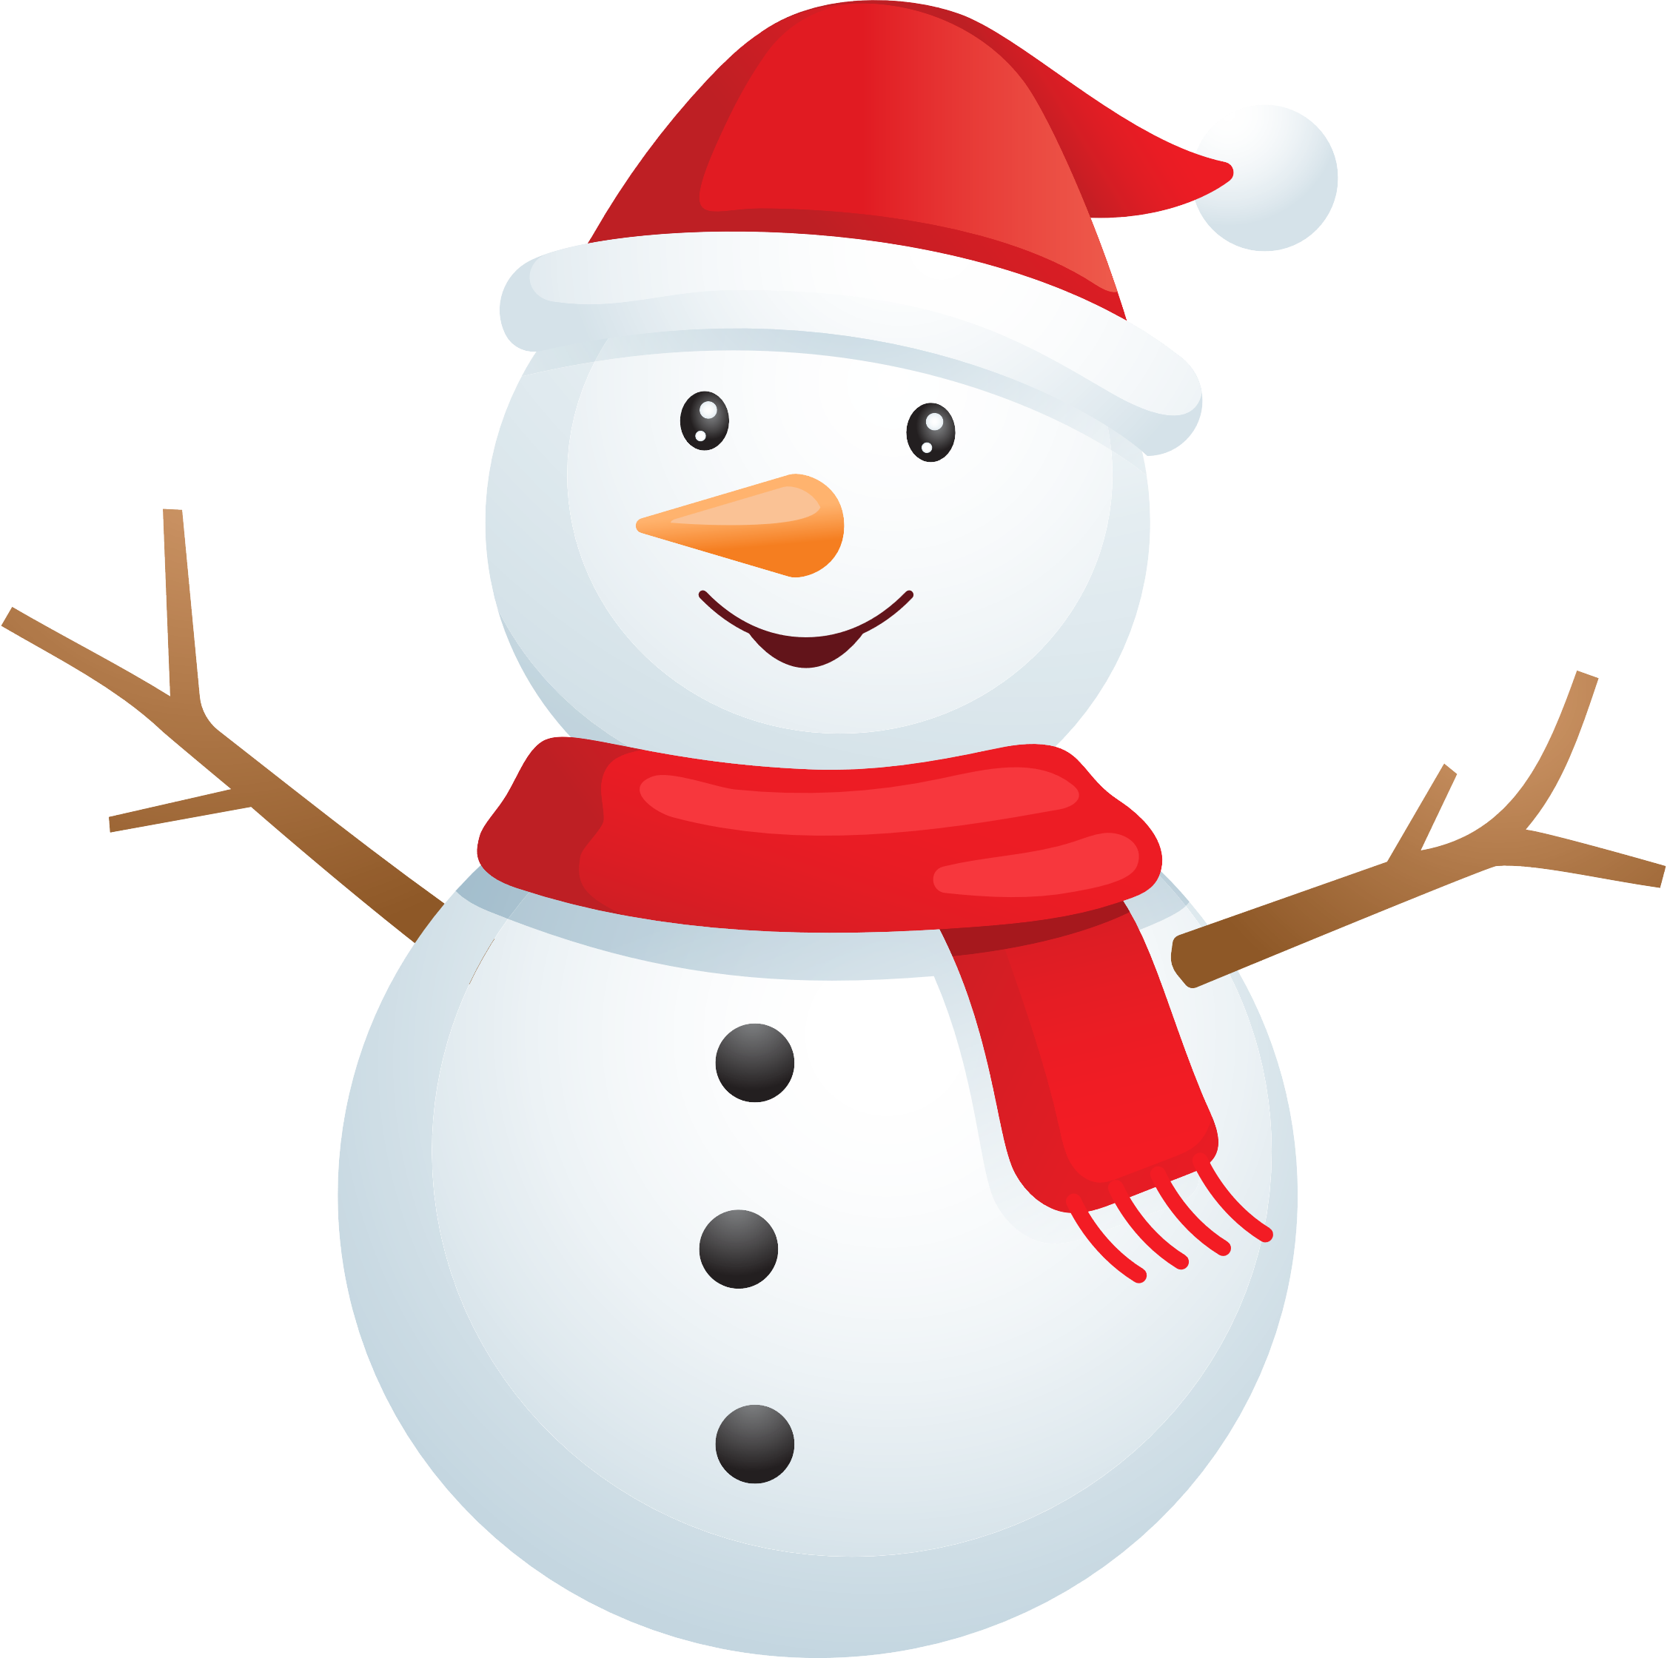
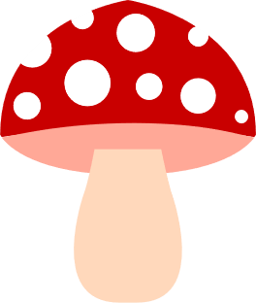


IK HOUD VAN...
IK HOUD VAN...
winter
herfst
lente
zomer

Slide 13

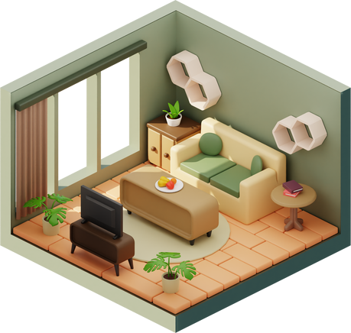
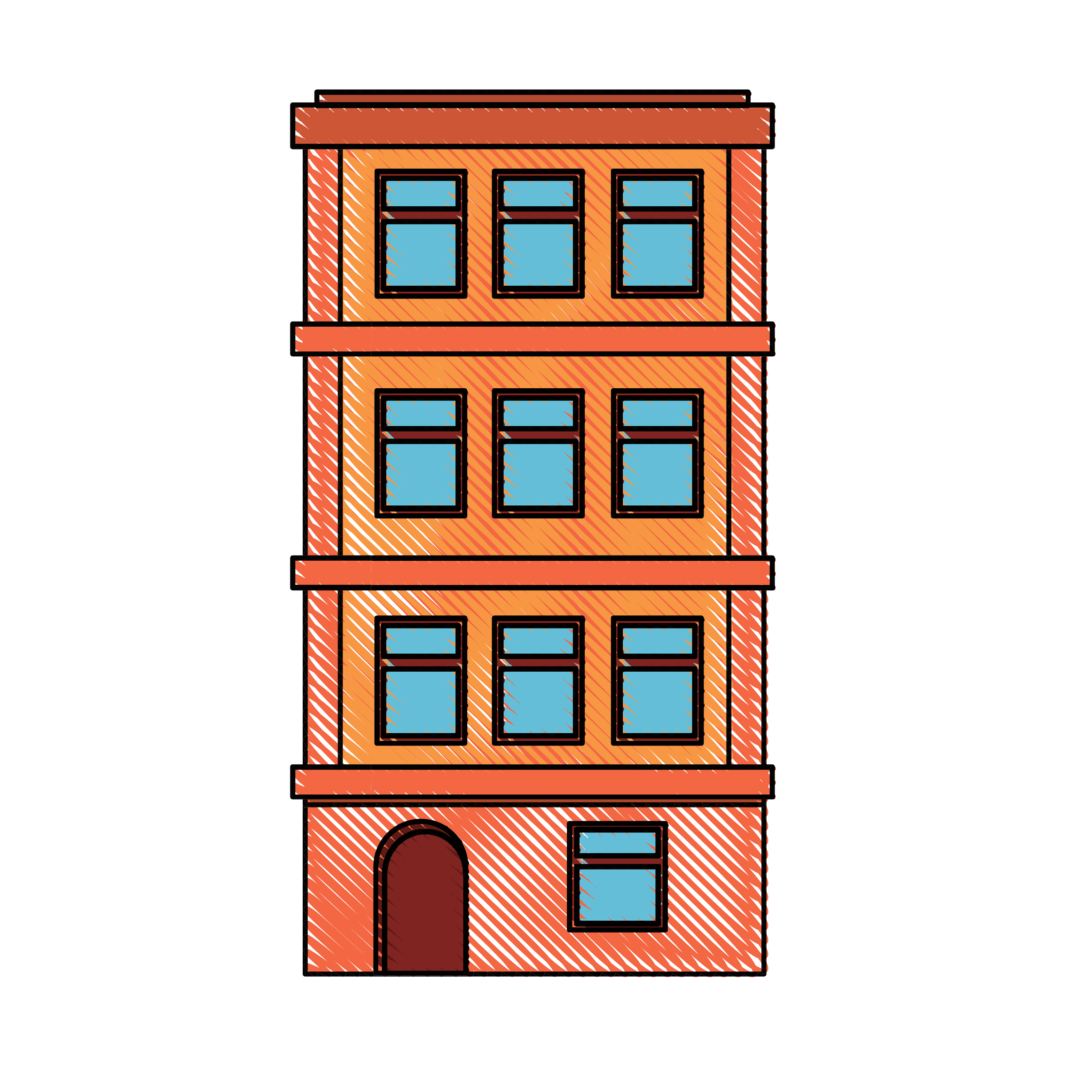
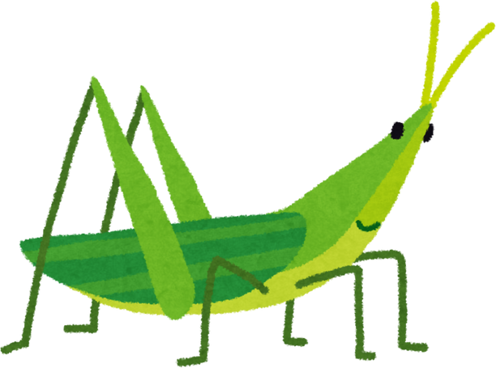
GROOTSTE ANGST IS...
GROOTSTE ANGST IS...
slangen
kleine ruimtes
insecten
hoogtes

Slide 14




IK HOOP DIT JAAR OP...
IK HOOP DIT JAAR OP...
respect
gezelligheid en fijne sfeer
gouden momenten
harde werkers

